Slide 1
程序中台工作
单击此处添加副标题

Slide 2
小信鸽数据统计后台
本周工作
完成归因数据页面展示
下周工作
完成归因数据统计计算
完成归因功能联调
功能 |  |  | 完成情况
信息接收 | 接收渠道回传的信息 | 在咱们小信鸽后台生成回调链接，然后接收渠道回传回来的信息 OAID | 完成
 | 接收游戏上报的信息 |  | 完成
数据匹配 | 匹配接收到的信息 | 小信鸽获取到从哪个活动来的人登录的游戏 | 完成
 |  | 将匹配的数据上报到平台
数据统计 |  |  | 9.21
数据分析 |  |  | 9.21
数据展示 | 下面表格的需求

Slide 3
大模块 | 优先级 | 需求 | 详细需求 | 完成情况
推广活动管理 | 8 | 新建推广活动 | 预留可以选择渠道的 | 完成
 |  |  | 支持可以自定义配置应用下载地址，预留这么个地方 | 完成
 |  |  | 可以批量创建活动（批量后推广活动名称后自动加上_1到_n） | 完成
 |  |  | 点击检测短链类型：https、http | 完成
 | 9 | 查看活动 | 页面展示推广活动名称、渠道名称、检测链接 、创建时间 | 完成
 |  |  | 监测短链处有复制按钮 | 完成
推广活动数据 | 10 | 活动 | 按照活动统计 | 完成
 | 11 | 渠道 | 按照渠道统计 | 完成
投放广告详情数据 | 12 | 广告计划 | 按渠道返回的数据统计 | 完成
 | 13 | 广告组 | 按渠道返回的数据统计 | 完成
 | 14 | 广告创意 | 按渠道返回的数据统计 | 完成

Slide 4
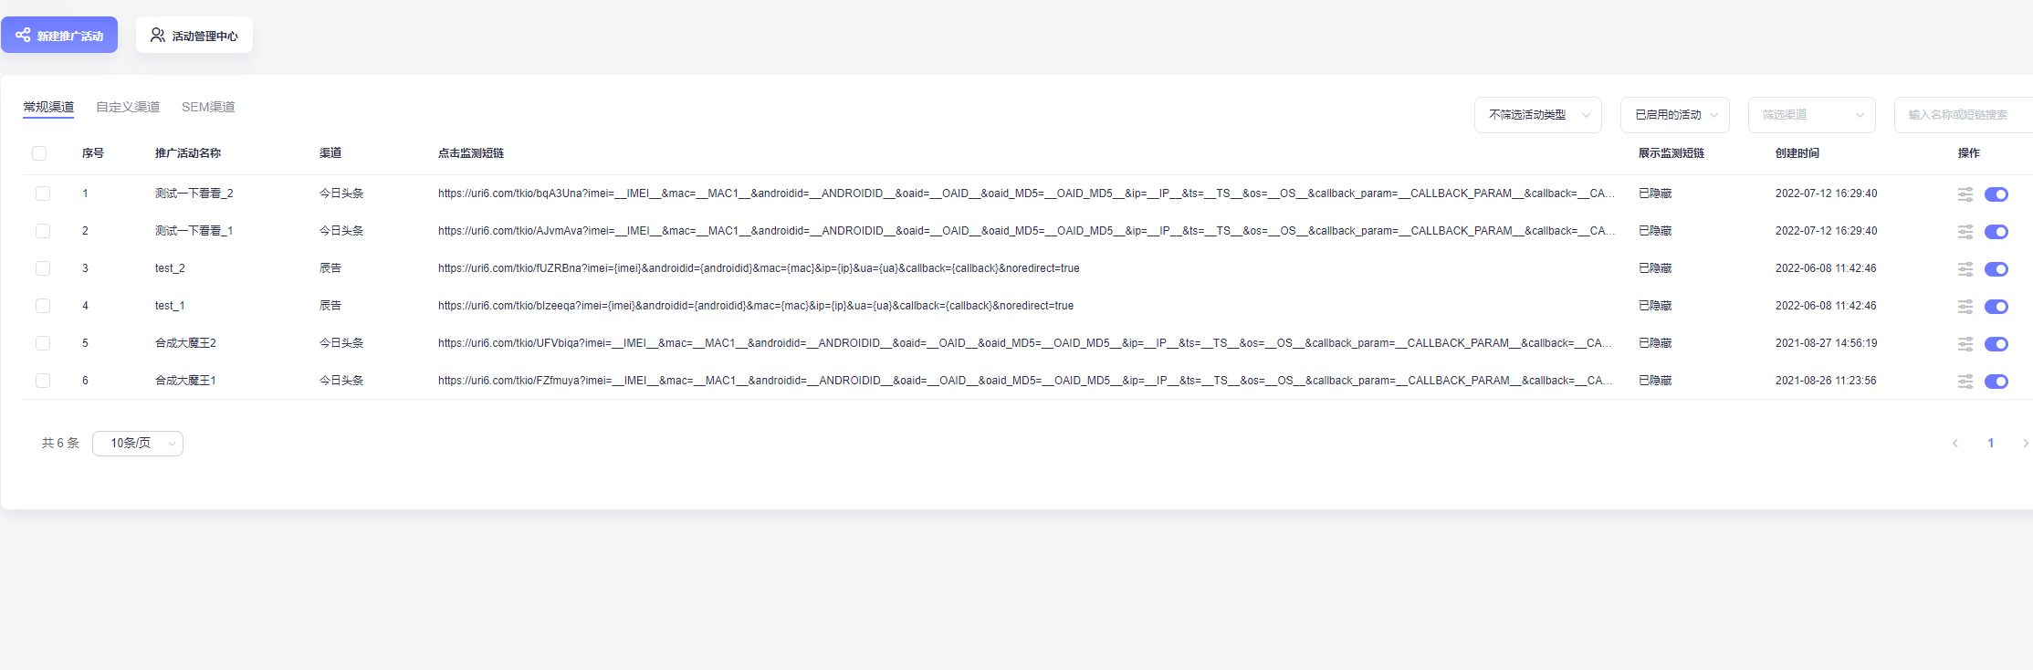
小信鸽数据统计后台

Slide 5
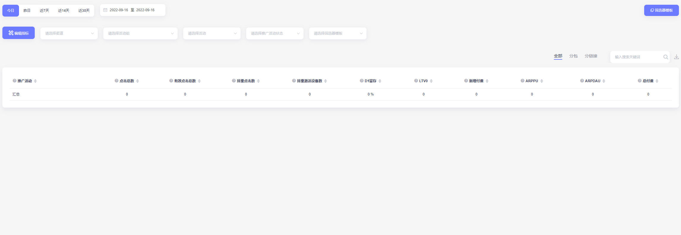
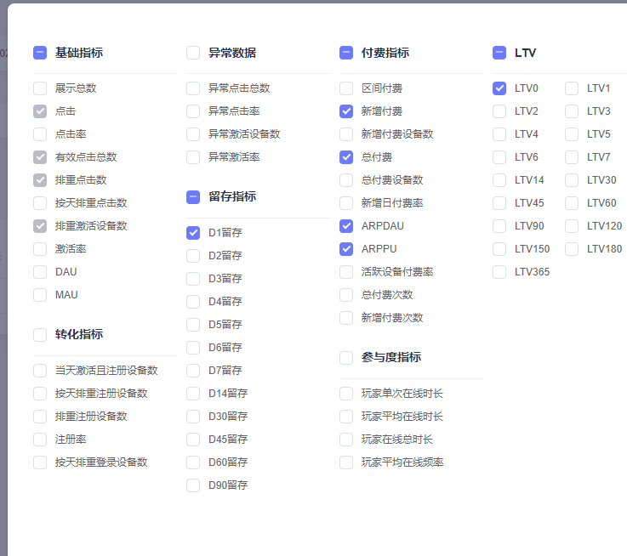
小信鸽数据统计后台

Slide 6
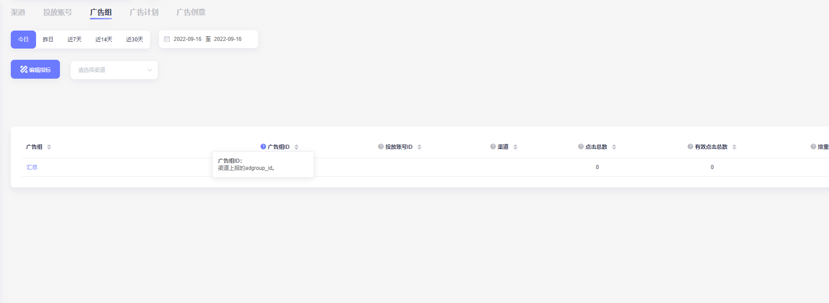
小信鸽数据统计后台

Slide 7
程序SDK工作
本周工作
google SDK从v3.2升级到v4.1
巨量广告接入底层优化（解决字节投放广告不过审问题）
下周工作
Sigmob聚合接入

Slide 8
海外SDK
国外SDK功能描述 | 接入的SDK | 接入SDK版本号
登录 | 谷歌登录 | 谷歌v20.2.0 ，
 | Facebook登录 | Facebook v8.2.0
数据统计 | 数据统计AppsFlyer | AppsFlyer v6.6.1
 | Firebase | Firebase v9.1.0
广告聚合广告 | ADmob | ADmob v7.0.0
 | Mopub | Mopub v5.15.0
支付 | 谷歌支付 | v4.1.0
投放数据分析 | AppsFlyer | AppsFlyer v6.10.0
 | Facebook | Facebook
 | AudienceNetworkInitialize | AudienceNetworkInitialize v8.2.0

Slide 9
国内SDK
国内SDK功能描述 | 接入的SDK | 接入SDK版本号
登录 | 飞猪 | 飞猪v1.3.24
 | vivo | vivo v4.6.9.0
 | OPPO游戏中心 | OPPO游戏中心3.0.3.001_20211123(单机)
 | 4399 | 4399 v1.4.2
 | 233 | 233 v1.0.6
 | 微信登录 | ShareSDK集成的登录
 | qq登录 | ShareSDK集成的登录
数据统计 | 热云 | 热云 v1.5.9
 | 广点通数据统计 | 广点通 v1.6.8
 | 友盟数据 | 友盟 v3.2.0
广告 | 优量汇广告 | 优量汇 v4.191.1061
 | 穿山甲广告 | 穿山甲广告 v4.4.0.2
 | 聚合Topon | 聚合topon v5.9.85
 | 穿山甲聚合 | 穿山甲聚合 v3.5.1.3
 | OPPO广告联盟 | oppo广告联盟 v4.2.1
支付，提现 | 微信提现 | 微信提现 v3.0.10
 | 支付宝提现 | 支付宝提现 v4.6.0
社会化分享 | ShareSDK | v 3.9.3

